Slide 1
表单插件开发
BOS平台部-周云

Slide 2
Content
01
金蝶云·星空插件架构概述
02
业务插件介绍
03
插件开发介绍
04
案例演练

Slide 3
Content
01
金蝶云·星空插件架构概述
02
业务插件介绍
03
插件开发介绍
04
案例演练

Slide 4
金蝶云星空 分层架构图
展示层
Silverlight Web客户端
WPF 桌面客户端
Office客户端
移动客户端
客户端公共编程模型+客户端插件+第三方设备集成接口
Http
Http
服务层
动
态
表
单
元
数
据
Web
服
务
器
动态表单UI生成服务
动态表单控制服务
业务服务
内核层
表单动态生成引擎
动态表单控制器
动态表单视图模型
动态表单数据模型
动态表单编程接口
扩展逻辑层
表单生成插件
表单逻辑服务
表单操作
缺省值计算函数
业务插件

Slide 5
金蝶云星空 分层架构图
应用服务
器
动态表单逻辑组件
动态表单服务端编程接口
动态表单服务端插件
校验规则
数据库服务器
元数据
业务数据

Slide 6
Content
01
金蝶云·星空插件架构概述
02
业务插件介绍
03
插件开发介绍
04
案例演练

Slide 7

BOS业务插件开发概览
BOS业务插件用以解决什么问题？
标准业务对象的的业务逻辑应用：
标准业务对象没有实现的控制；
已有操作和服务未支持的功能；
更灵活的控制方式和客户化定制；
客户二次开发的需求；
快速开发、快速实施、快速应用；
可配置，可测试，快速部署；
有哪些插件？
Web层
表单插件
列表插件
表单构建插件
App层
服务插件

Slide 8
BOS业务插件开发概览
插件接口特性
使用C# 4.0
支持继承和扩展
已封装业务插件；
组织控制；
基础资料分配
………
支持插件顺序
支持动态语言
IronPython 2.6.1

Slide 9
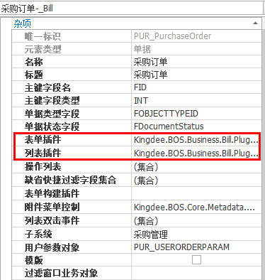
BOS业务插件开发概览—插件分类
表单插件
用于单个表单编辑界面
运行于Web层
列表插件
用于列表
运行于Web层

Slide 10
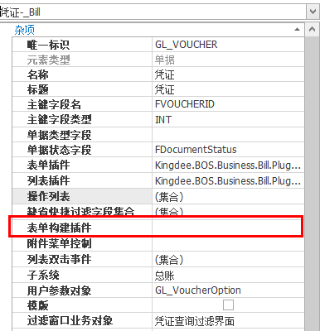
BOS业务插件开发概览—插件分类
表单构建插件
对于表单界面进行自定义的插件
运行于Web层
自定义菜单、控件

Slide 11
案例演示
创建一个表单插件并运行调试

Slide 12
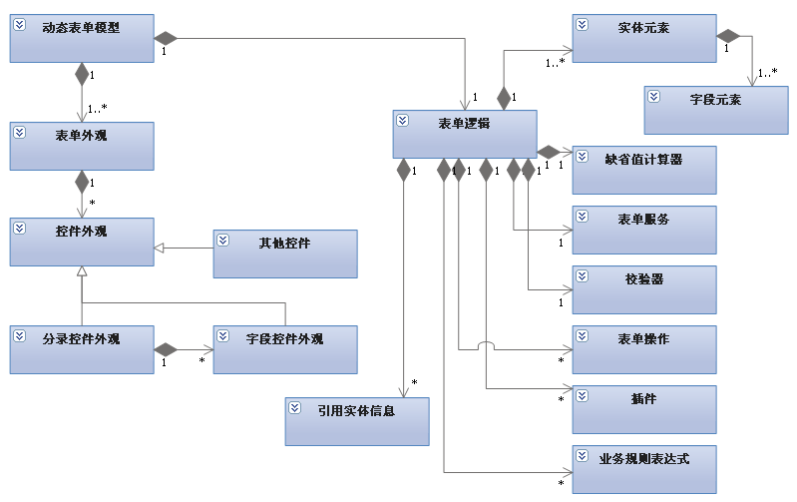
BOS业务插件开发概览-动态表单元数据结构

Slide 13
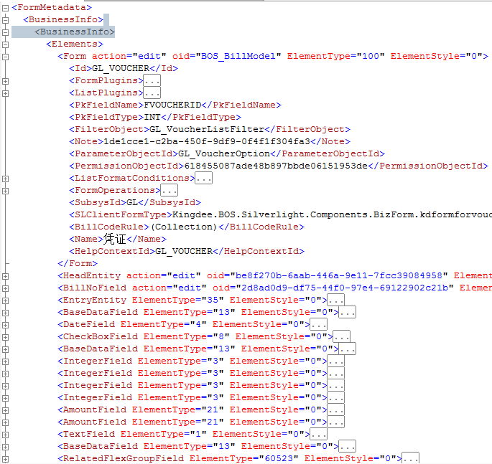
BOS业务插件开发概览-动态表单元数据结构

Slide 14
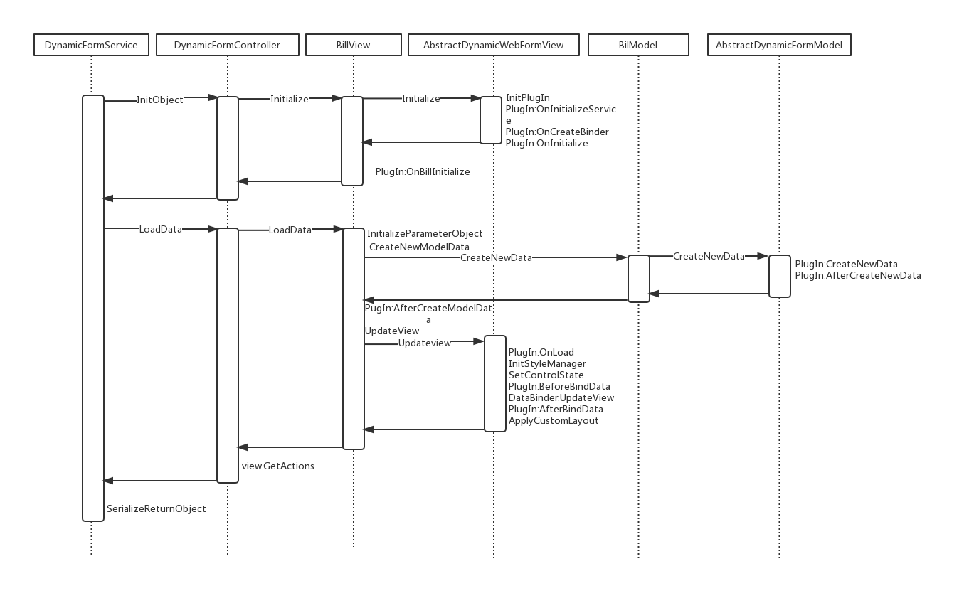
BOS业务插件开发概览-LoadData (AddNew)

Slide 15
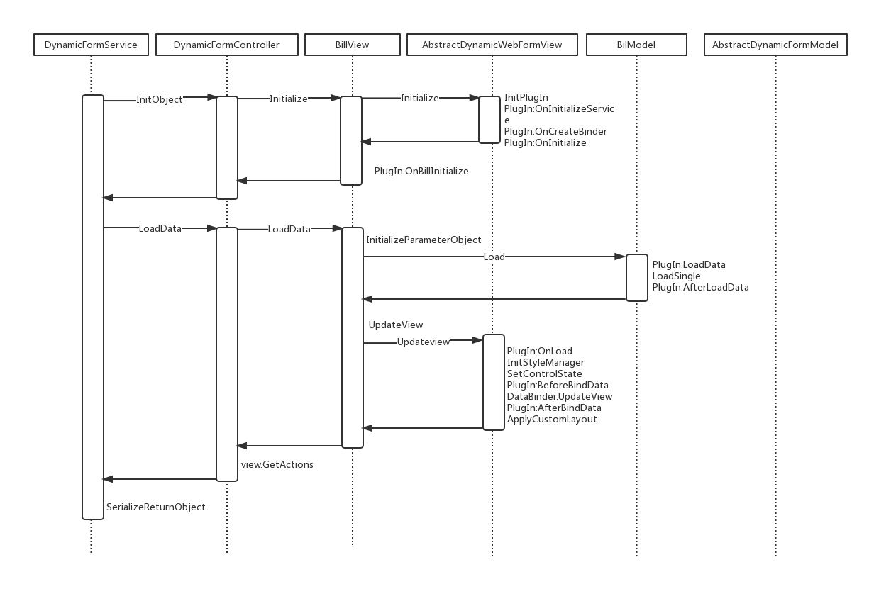
BOS业务插件开发概览-LoadData (Edit)

Slide 16
Content
01
金蝶云·星空插件架构概述
02
业务插件介绍
03
插件开发介绍
04
案例演练

Slide 17
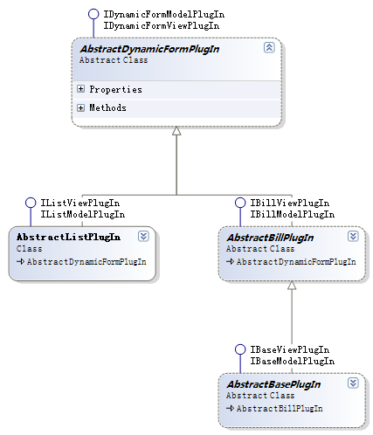
插件开发-接口结构
表单插件和列表插件
继承层次
表单
单据
单据列表
基础资料
插件针对对象
动态表单
单据
基础资料

Slide 18
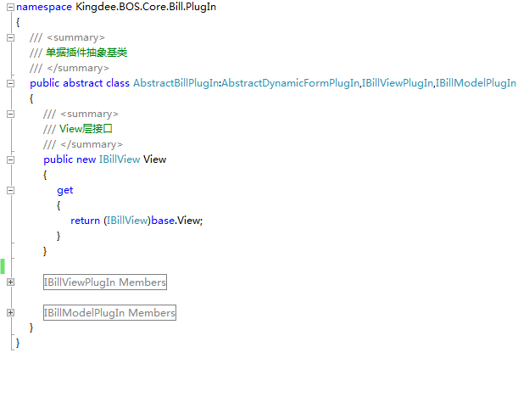
插件开发-接口结构
AbstractBillPlugIn 接口

Slide 19
插件开发-接口结构
AbstractBillPlugIn的ViewPlugin插件接口
OnBillInitialize
视图模型初始化事件
AfterBindData
绑定数据后事件处理接口
BeforeF7Select
基础资料弹出前事件
BeforeClosed
窗口关闭前事件

Slide 20
插件开发-接口结构
AbstractBillPlugIn的ViewPlugin插件接口
BarItemClick
菜单单击事件处理扩展接口
AfterBarItemClick
菜单单击事件后
BeforeDoOperation
操作调用前事件

Slide 21
插件开发-接口结构
AbstractBillPlugIn的ViewPlugin插件接口
AfterDoOperation
操作调用完成后事件
ButtonClick
按钮单击事件
AfterButtonClick
按钮单击后事件

Slide 22
插件开发-接口结构
AbstractBillPlugIn的ViewPlugin插件接口
ListViewClick
列表项目单击事件
TreeNodeClick
树控件单击事件
EntityRowClick
分录行单击事件

Slide 23
插件开发-接口结构
AbstractBillPlugIn的ModelPlugIn接口
动态表单数据模型插件编程接口
定义了数据模型扩展
允许通过接口处理数据，以实现特定业务需求

Slide 24
插件开发-接口结构
AbstractBillPlugIn插件方法
CreateNewData
数据模型创建实体对象事件
AfterCreateNewData
数据模型创建实体对象完成后事件
BeforeUpdateValue
数据更新前事件
DataChanged
数据改变后事件

Slide 25
插件开发-接口结构
AbstractBillPlugIn插件方法
CreateNewEntryRow
创建分录行事件
BeforeDeleteRow
删除分录行事件
AfterDeleteRow
删除分录后事件

Slide 26
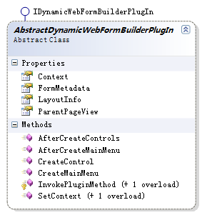
插件开发-接口结构
表单构建插件
继承层次
表单
单据
叙事簿
基础资料
插件针对对象
动态表单
单据
基础资料

Slide 27
插件开发-接口结构
AbstractDynamicWebFormBuilderPlugIn插件方法
CreateControl
构建界面元素事件
AfterCreateControl
构建界面元素后事件
CreateMainMenu
构建菜单事件
AfterCreateMainMenu
构建菜单后事件

Slide 28
插件开发-接口结构
动态语言支持
IronPython
脚本语言
支持和C#交互调用
事件接口和C#完全一致
更加简练明白
多python插件性能存在问题-阻塞

Slide 29
插件开发-常用对象
View对象
属性
this.View(View接口)
this.View的常用属性
BillBusinessInfo（界面业务对象元数据）
LayoutInfo（布局元数据）
Model（动态表单模型接口）
OpenParameter（页面调用时传入的参数）
方法
GetFieldEditor （获取界面控件对象）
ShowMessage（显示信息）

Slide 30
插件开发-常用对象
View对象
更改界面控件状态
this.View. GetFieldEditor
示例：
/// <summary> /// 设置金额列精度 /// </summary> /// <param name="iScale"></param> /// <param name="strField"></param> private void SetColumnScale(short iScale, string strField) { this.View.GetFieldEditor<DecimalFieldEditor>(strField, -1).Scale = iScale; }

Slide 31
插件开发-常用对象
View对象
显示信息
this.View.ShowMessage
示例：
if (e.CurParentId == "0") { this.View.ShowMessage(“请先选择顶层组织。”); return; }

Slide 32
插件开发-常用对象
Model对象
属性
this.View.Model（动态表单模型接口）
This.View.Model的常用属性
DataObject 当前对象的数据实体
方法
GetEntryCurrentRowIndex(获取分录当前行索引)
GetEntryRowCount(获取分录行数量)
CreateNewEntryRow(新建分录行)
GetValue(获取字段(对象)值)
SetValue(设置字段(对象)值)

Slide 33
插件开发-常用对象
Model对象
获取单据属性：例如分录集合
this.View.Model.DataObject
示例：
/// <summary> /// 获取分录集合 /// </summary> DynamicObjectCollection entrys = (DynamicObjectCollection)this.View.Model.DataObject["POOrderEntry"];

Slide 34
插件开发-常用对象
Model对象
设置字段值
this.View.Model.SetValue
示例：
/// <summary> /// 字段修改事件函数重载 /// </summary> public override void DataChanged(DataChangedEventArgs e) { switch (e.Key.ToUpper()) { case "FPARENTDEPTID": //组织隶属方案和上级部门变化，重新生成部门全称 this.View.Model.SetValue(“FFullName”, GetFullName(e.Key)); break; } }

Slide 35
插件开发-代码示例
动态语言支持
IronPython
示例：
from System import StringComparison def DataChanged(e): if e.Field.Key.Equals("FIsTrans", StringComparison.OrdinalIgnoreCase): # isTrans = clr.Reference[bool]() isTrans = e.NewValue if isTrans == False : this.View.Model.SetValue("FPriority", 0)

Slide 36
Content
01
金蝶云·星空插件架构概述
02
业务插件介绍
03
插件开发介绍
04
案例演练

Slide 37
案例演示-单据插件
AfterBindData
触发时机：
单据数据绑定完成后触发
应用场景：
数据绑定完成后，设置字段可用性；少量的字段值调整
案例演示：
设置字段可用性

Slide 38
案例演示-单据插件
DataChanged
触发时机：
字段值更新之后触发
应用场景：
字段值更新之后可能需要级联触发修改其他字段，针对字段值改变做一些附加处理。
案例演示：弹出消息框显示文本框变更前后的值

Slide 39
案例演示-单据插件
控件的取值和赋值
触发时机：
按需进行读取和设置
应用场景：
.一般用于用户在自定义需求时，需要用到界面上的相关字段的值进行业务逻辑的处理；并对相关的字段进行自定义赋值处理。
案例演示：
对常用控件的赋值和取值方法

Slide 40
案例演示-单据插件
BarItemClick
触发时机：
主菜单单击时触发
应用场景：
通常动态表单在设计时主菜单都会配置平台内置提供的服务，有时有些用户可能需要在调用平台内置功能前进行权限验证、数据检查等等，用户也可以在该事件中通过添加e.Cancel=true取消平台内置功能，完全自定义处理逻辑.
案例演示：
单据菜单上保存时，判断创建人是否为空，为空则提示，不进行保存。

Slide 41
案例演示-单据插件
调用操作列表中的操作
触发时机：
用户发起。
应用场景：
用户在进行完自定义的一些业务逻辑之后，再调用已有操作列表中的某些操作，达到重复利用的目的。
案例演示：
按钮点击后，调用操作列表中的保存操作。

Slide 42
案例演示-动态表单插件
动态调用动态表单，以及传递数据
触发时机：
用户发起。
应用场景：
由于业务的需要，可能需要同时打开多个父子 单据窗体，且窗体之间需要进行数据的传递以及交互操作。
案例演示：
创建一个动态表单，在该动态表单上添加一个按钮，点击该按钮后显示另外一个动态表单。

Slide 43
案例演示-单据插件
动态获取单据数据的常用方法
触发时机：
用户发起。
应用场景：
由于业务的需要，需要根据内码或其他条件查询指定单据的数据，用于本单据的业务逻辑处理。
案例演示：
演示各种取单据数据的调用方法。

Slide 44
案例演示-单据插件
插件动态创建单据并保存单据
触发时机：
用户发起。
应用场景：
当用户的业务操作需要调用其他单据的保存，达到重复利用的目的（原有单据中配置的实体服务规则、默认值等均保留，无需重新设置）。
案例演示：
插件动态创建单据并保存单据。

Slide 45
Thank you!

